Slide 1
BIENVENID@S A LA SOLEMNE
VIGILIA PASCUAL
ESTA ES LA FIESTA MÁS IMPORTANTE DEL AÑO LITURGICO DE LOS CRISTIANOS CATÓLICOS

Slide 2
VIGILIA PASCUAL
La bendición del fuego
La liturgia de la Palabra
La liturgia Bautismal
La liturgia Eucarística

Slide 3
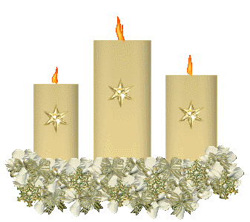
La bendición del fuego
Es el inicio de la vigilia. Habla del paso de las tinieblas a la luz, de la noche al día. Las tinieblas simbolizan el pecado y la muerte; y la luz simboliza a Cristo Resucitado.

Slide 4
Esta es la luz de Cristo, yo la haré brillar.(Bis)
Brillará, brillará sin cesar (Bis)
Llevo mi luz por la ciudad, yo la haré brillar (Bis)
Brillará, brillará sin cesar (Bis)
Toma hermano esta luz, y hazla tu brillar (Bis)
Brillará, brillará sin cesar (Bis)
Te regalo esta luz, no la dejes apagar (Bis)
Brillará, brillará sin cesar (Bis)

Slide 5
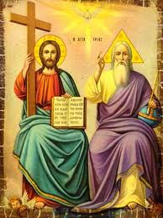
2. La liturgia de la Palabra
LITURGIA DE LA PALABRA

Slide 6
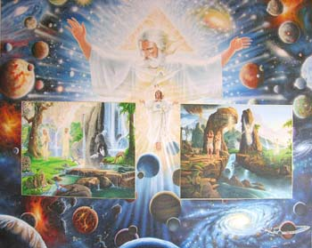
Primera lectura: Lectura del libro del Génesis 1, 1-2, 2
Vio Dios todo lo que había hecho; y era muy bueno.

Slide 7
AL SALMO RESPONDEMOS TODOS
Envía tu espíritu, Señor, y
repuebla la faz de la tierra.

Slide 8
Segunda lectura:
Lectura del libro del Génesis 22, 1-18
El sacrificio de Abrahán, nuestro padre en la fe.

Slide 9
AL SALMO RESPONDEMOS TODOS: Protégeme Dios mío que me refugio en ti.

Slide 10
Segunda lectura: Pascua Israelita es el paso de la esclavitud a la libertad.
Tercera lectura: Lectura del libro del Éxodo 14, 15-15, 1
Los israelitas en medio del mar a pie enjuto

Slide 11
AL SALMO RESPONDEMOS TODOS: Cantaré al Señor, sublime es su victoria.

Slide 12
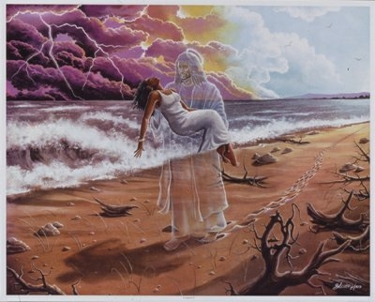
Cuarta lectura: Lectura del libro de Isaías 54, 5-14
Con misericordia te quiere el Señor, tu redentor.

Slide 13
AL SALMO RESPONDEMOS TODOS: Te ensalzaré, Señor, porque me has librado.

Slide 14
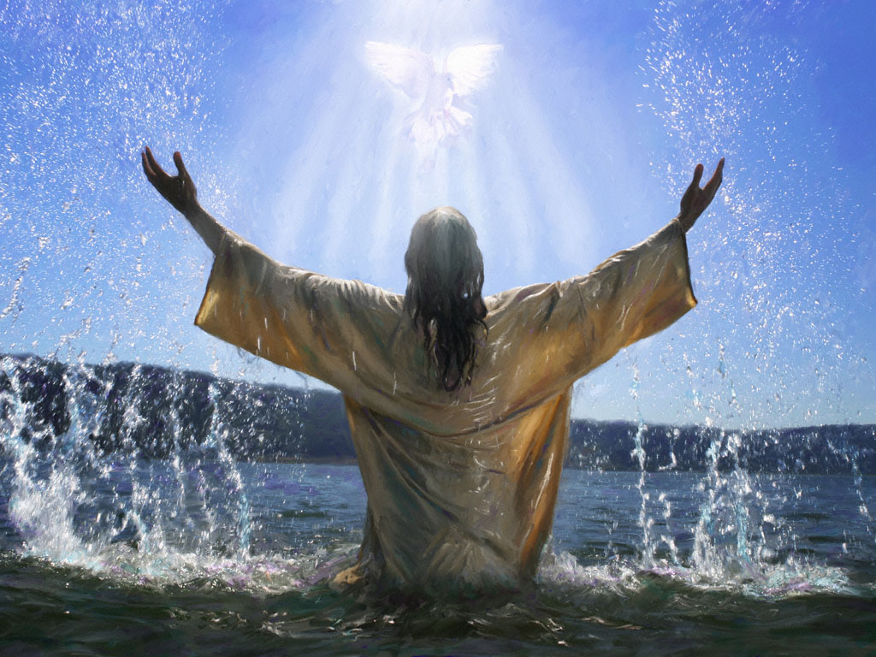
Quinta lectura: Lectura del libro de Isaías 55, 1-11
Venid a mí, y viviréis; sellaré con vosotros alianza perpetua.

Slide 15
AL SALMO RESPONDEMOS TODOS: Sacaréis aguas con gozo de las fuentes de la salvación.

Slide 16
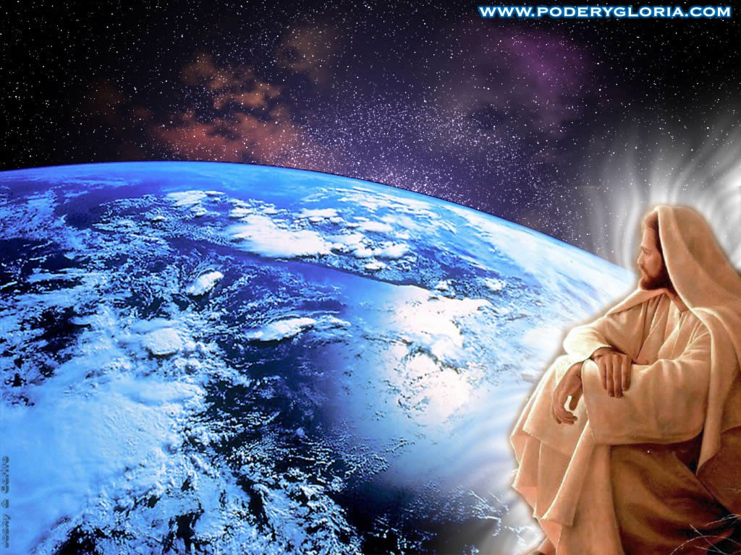
Sexta lectura:
Lectura del libro de Baruc 3, 9-15. 32-4, 4.
Caminad a la claridad del resplandor del Señor.

Slide 17
AL SALMO RESPONDEMOS TODOS: Señor, tú tienes palabras de vida eterna.

Slide 18
Séptima lectura:
Lectura de la profecía de Ezequiel 36, 16-28
Derramaré sobre vosotros un agua pura, y os daré un corazón nuevo.

Slide 19
AL SALMO RESPONDEMOS TODOS: Como busca la cierva corrientes de agua, así mi alma te busca a ti, Dios mío.

Slide 20
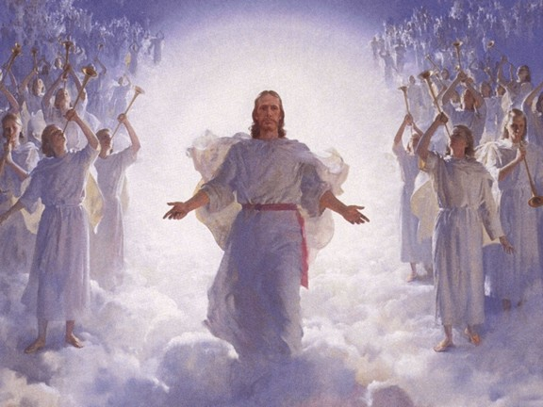

Slide 21
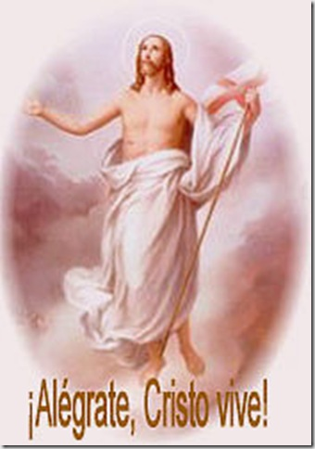
LECTURA DE LA CARTA DEL APOSTOL SAN PABLO A LOS ROMANOS 6, 3-11
Cristo, una vez resucitado de entre los muertos, ya no muere más.

Slide 22
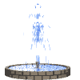
3. La liturgia Bautismal
Momento en que se bendice el agua bautismal, se celebra el Bautismo a quienes se hayan preparado para ingresar en la comunidad cristiana y se renuevan las promesas bautismales por parte de todos los presentes.

Slide 23
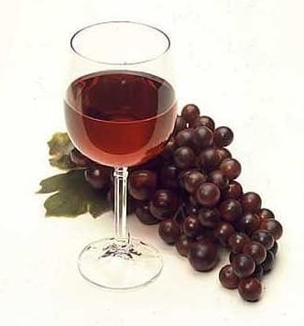
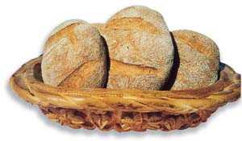
4. La liturgia Eucarística
En esta noche se comprende más que nunca el por qué los primeros cristianos llamaron Eucaristía a la Cena del Señor. Este es el momento en que nació la verdadera Eucaristía: ¡La Pascua!. Por esto, el Misterio de la Noche Pascual culmina en la Eucaristía, que ya no la ofrece Cristo solo, sino en compañía de su Iglesia.

Slide 24
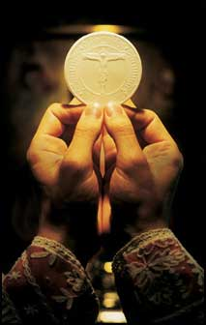
OFERTORIO
Entre tus manos, esta mi vida Señor, entre tus manos pongo mi existir.
Hay que morir, para vivir, entre tus manos confío mi ser. (Bis)

Slide 25
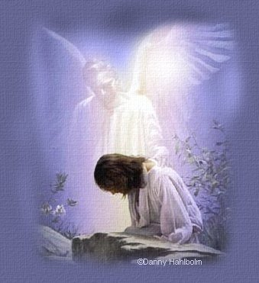
SANTO
Santo, Santo, Santo, Santo es el Señor, Dios del universo Santo es el Señor. (bis)
Hosanna en el cielo
Hosanna en la tierra, bendito el que viene en nombre del señor (bis)

Slide 26
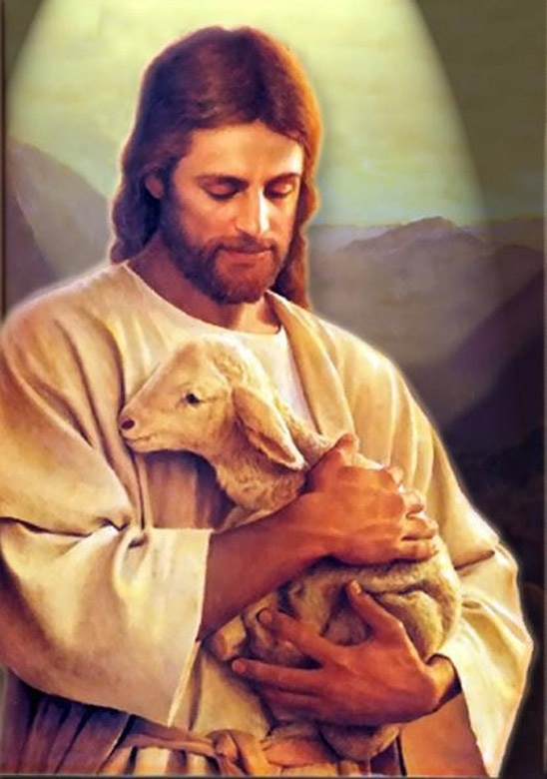
CORDERO
Cordero de Dios, que quitas el pecado
Del mundo, Ten piedad, ten piedad Señor.
Cordero de Dios, que quitas el pecado
Del mundo, Ten piedad Señor y danos la paz dánosla.

Slide 27
DANOS UN CORAZÓN
Danos un corazón, grande para amar, danos un corazón, fuerte para luchar.
1. Hombres nuevos creadores de la historia, constructores de nueva humanidad, hombres nuevos que viven la existencia, como riesgo de un largo caminar.

Slide 28
2.Hombres nuevos, luchando en esperanza, caminantes, sedientos de verdad, hombres nuevos sin frenos ni cadenas, hombres libres que exigen libertad. 3. Hombres nuevos amando sin fronteras, por encima de razas y lugar, hombres nuevos al lado de los pobres, compartiendo con ellos techo y pan.

Slide 29
UN PUEBLO QUE CAMINA
Un pueblo que camina por el mundo gritando: ¡Ven Señor! Un pueblo que busca en esta vida la gran liberación.
1. Los pobres siempre esperan el amanecer de un día mas justo y sin opresión, los pobres hemos puesto la esperanza en ti. ¡libertador!

Slide 30
2. Salvaste nuestra vida de la esclavitud, esclavos de la ley sirviendo en el temor. Nosotros hemos puesto la esperanza en ti ¡Dios del amor! 3. El mundo por la guerra sangra sin razón, familias destrozadas buscan un hogar. El mundo tiene puesta su esperanza en ti ¡Dios de la paz!

